Slide 1
Rio Acre em Rio Branco
Equipamentos, coleta, entrega dos dados e o sistema da página /rio
CamRB · camerasriobranco.com.br
Notes:
Apresentação sobre como o nível do Rio Acre chega à página /rio: equipamentos da estação, caminho do dado, APIs da ANA e o sistema do CamRB.

Slide 2
O sistema em quatro números
13600002
14,00 m
GOES
120 min
código da estação
Rio Branco – Ponte Metálica
cota de transbordamento
(alerta em 13,50 m)
satélite que leva os dados
da estação até a ANA
limite para o dado ser
marcado como desatualizado
O nível do Rio Acre é medido por uma estação automática da ANA/SGB, viaja por satélite e é publicado em APIs que o CamRB consulta, valida e mostra.
Notes:
Estação 13600002, cotas de referência, transmissão via GOES e a regra de frescor de 120 minutos.

Slide 3



A estação telemétrica
Onde
Ponte Metálica, em Rio Branco (AC), no Rio Acre
23.433 km²
Quem opera
área de drenagem no ponto da estação
Rede da ANA, operada pelo SGB/CPRM
O rio responde a chuvas ocorridas muito a montante: o nível muda de forma gradual, em horas e dias.
Alerta de cheias
Sistema de alerta do Acre desde 2014, com 5 estações; leituras alimentam modelos e boletins à Defesa Civil
Notes:
Dados do SGB sobre o SAH Acre e a área de drenagem. A configuração exata dos sensores da estação 13600002 não foi confirmada.

Slide 4
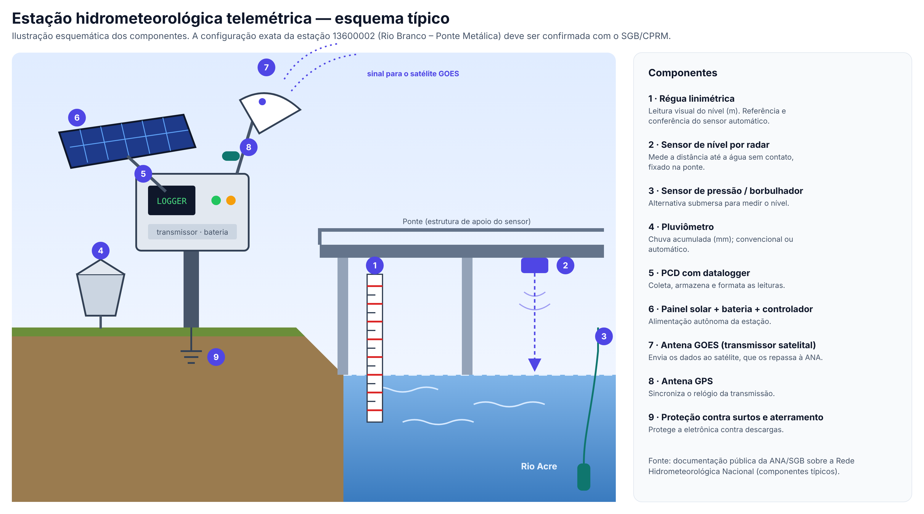
Como é uma estação
Ilustração esquemática (não é foto). A configuração exata da estação 13600002 deve ser confirmada com o SGB/CPRM.

Slide 5




O que mede o rio
Régua linimétrica
Sensor de nível
Escala graduada: leitura visual do nível e conferência do sensor automático.
Radar (mede a distância até a água), pressão ou borbulhador.
Pluviômetro
PCD com datalogger
Chuva acumulada em milímetros; convencional ou automático.
Lê os sensores, grava as leituras e monta a mensagem a transmitir.
Notes:
Componentes típicos descritos pela ANA para estações telemétricas.

Slide 6


O que mantém e transmite
Energia solar
Antena GOES
Painel, bateria e controlador: a estação funciona sem rede elétrica.
Transmissor que envia os dados ao satélite, que os repassa à ANA.
Antena GPS
Proteção elétrica
Mantém o relógio sincronizado para as janelas de transmissão.
Proteção contra surtos e aterramento contra descargas.
Notes:
Energia, transmissão, sincronismo e proteção.

Slide 7
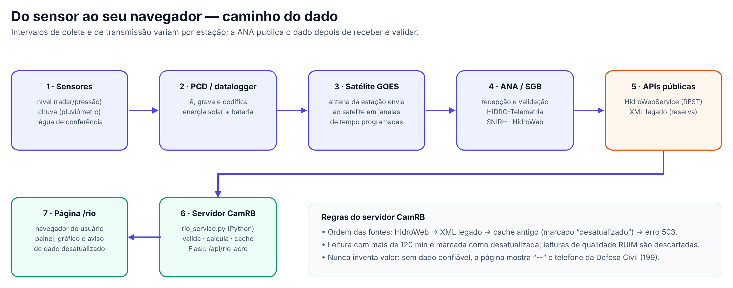
Do sensor ao navegador
Intervalos de coleta e transmissão variam por estação; a ANA publica o dado depois de receber e validar.

Slide 8
As APIs da ANA
Principal
Reserva
HidroWebService (REST)
Webservice XML legado
Login com identificador e senha devolve um token JWT. A série da estação é pedida por código e intervalo (2 a 30 dias). Credenciais ficam em variáveis de ambiente.
Consulta HTTP que devolve XML com as leituras. Entra em ação se o HidroWeb falhar ou se não houver credenciais.
Qualidade de cada leitura: 0 = ok · 1 = suspeito · 2 = ruim. O CamRB descarta as ruins, remove duplicadas e ordena por horário antes de calcular.
Notes:
Fonte principal HidroWebService; reserva XML legado. Códigos de qualidade 0, 1 e 2.

Slide 9
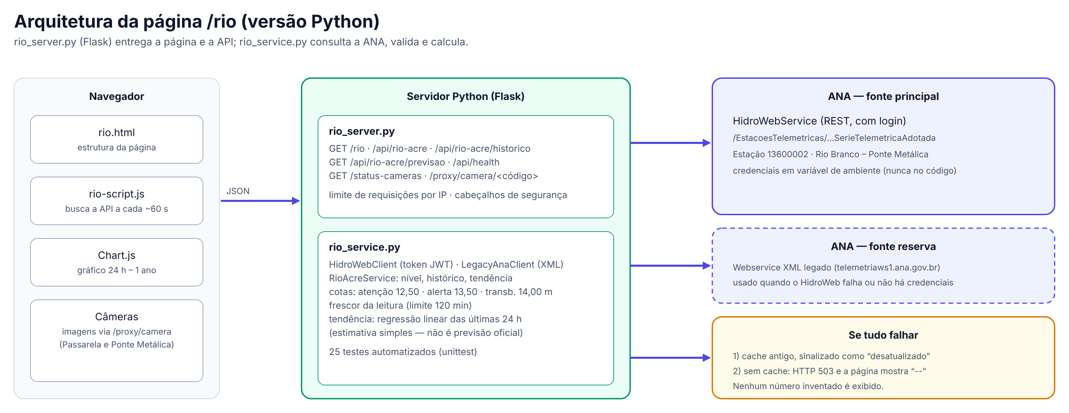
Arquitetura da página /rio
rio_server.py (Flask) entrega a página e a API; rio_service.py consulta a ANA, valida e calcula.

Slide 10


Regras de confiabilidade
Nunca inventar dado
Sem leitura confiável, a página mostra “--” e orienta ligar para a Defesa Civil (199).
Frescor da leitura
Mais de 120 minutos: aviso de dado desatualizado na página.
Ordem das fontes
HidroWeb, XML legado, cache antigo sinalizado e, por fim, erro 503.
Proteções
Limite de requisições por IP, câmeras só da lista permitida e cabeçalhos de segurança.
Notes:
Regras implementadas em rio_service.py e rio_server.py, cobertas por 25 testes em Python e 11 no servidor Node.

Slide 11
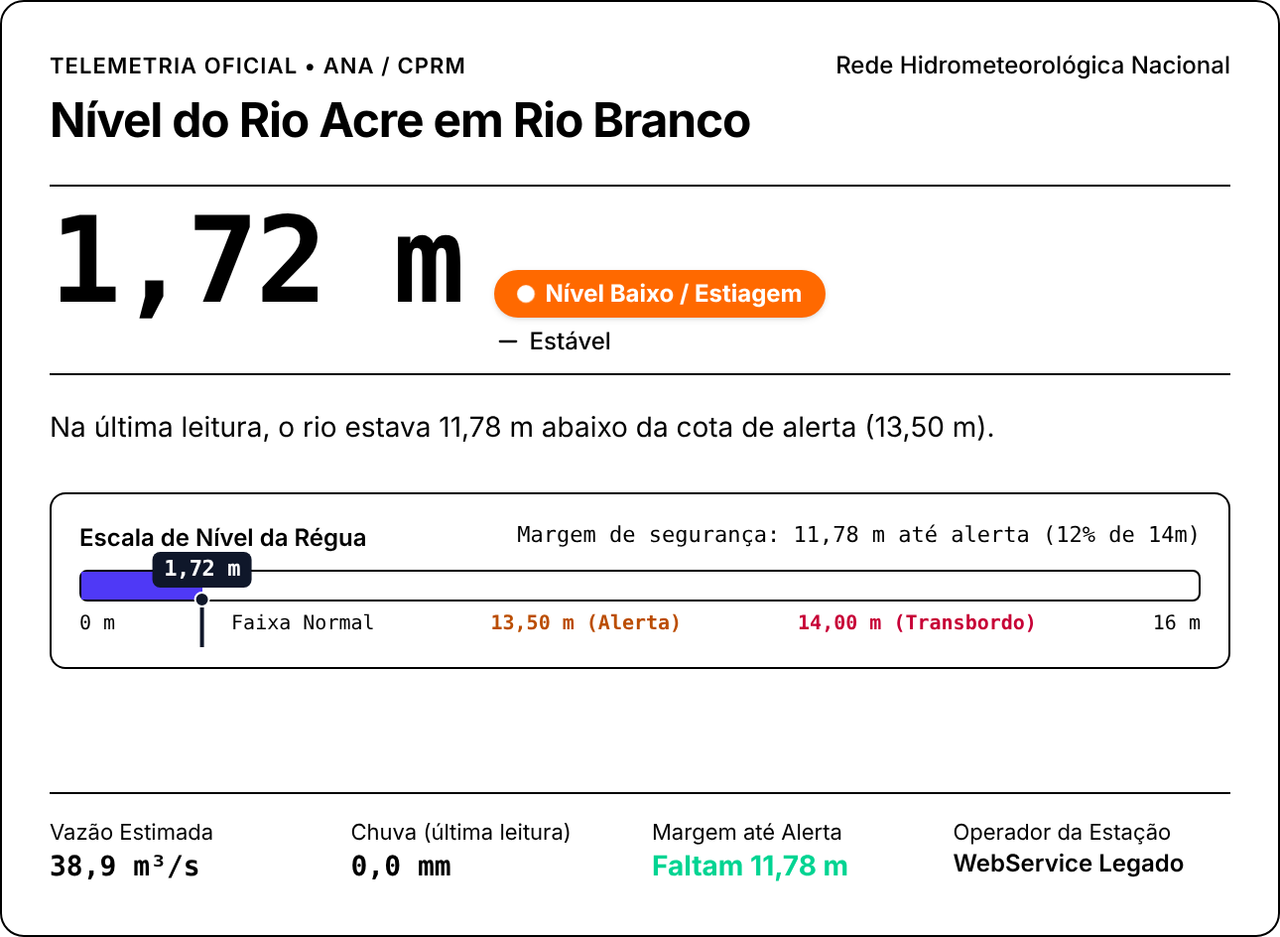
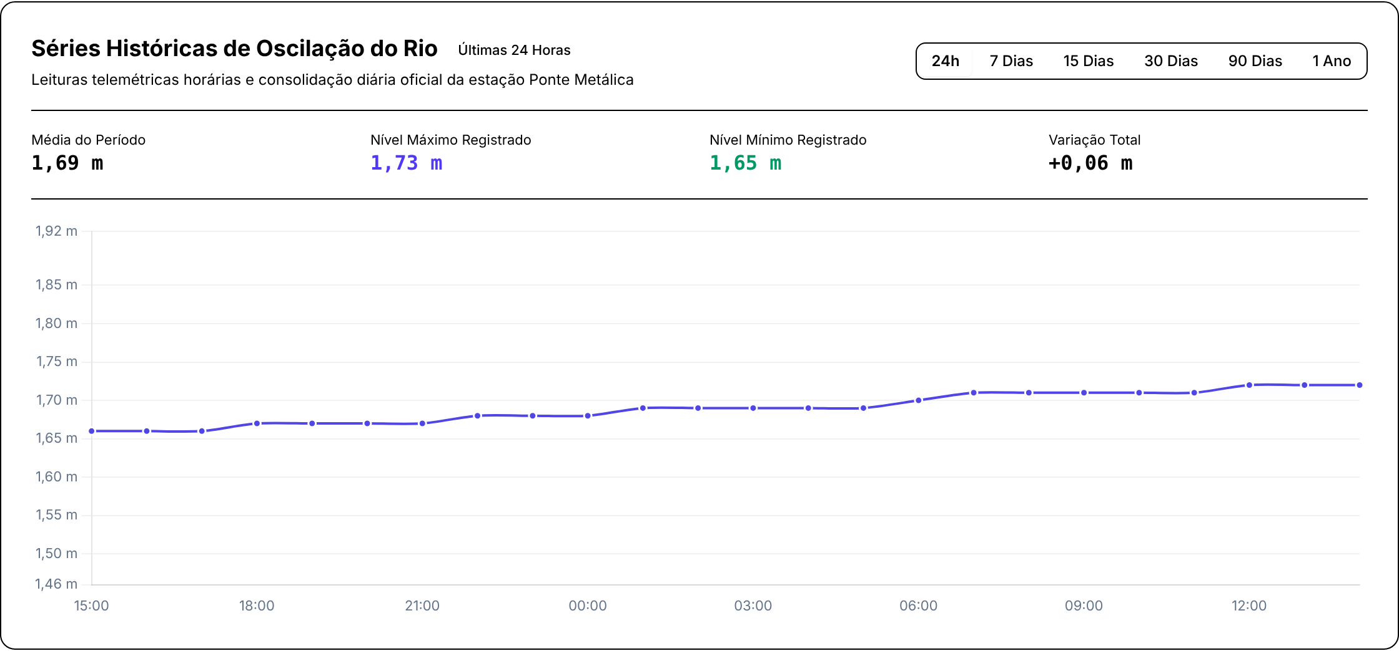
O sistema em imagens
Painel principal e gráfico histórico (24 h a 1 ano). Capturas com dados simulados, não são medições reais.

Slide 12
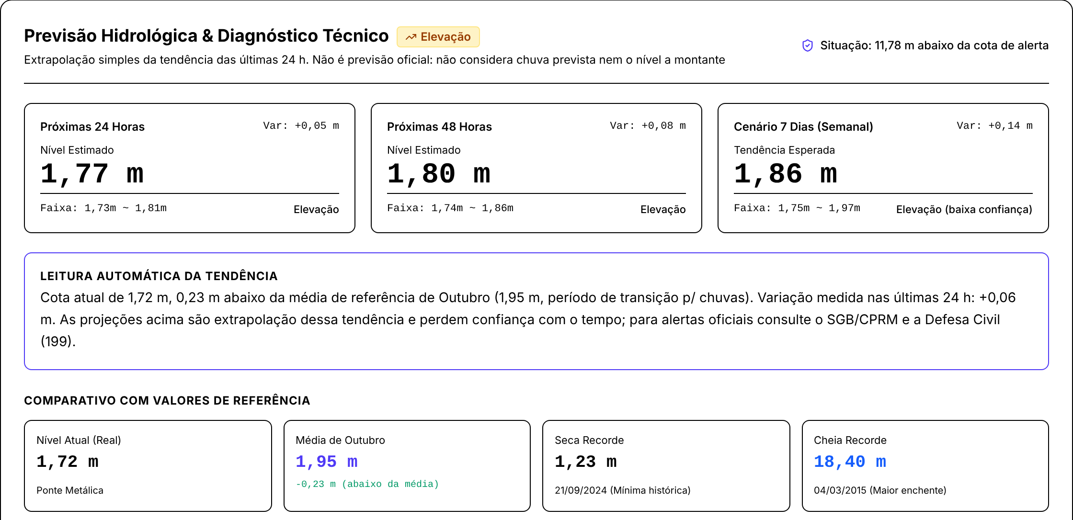
Estimativa de tendência
Não é previsão oficial.
Reta ajustada às últimas 24 h, projetada com amortecimento e faixa de incerteza que cresce com o tempo.
Não considera chuva prevista nem o nível a montante. Para alertas, vale o SGB/CPRM e a Defesa Civil.
Captura com dados simulados.

Slide 13
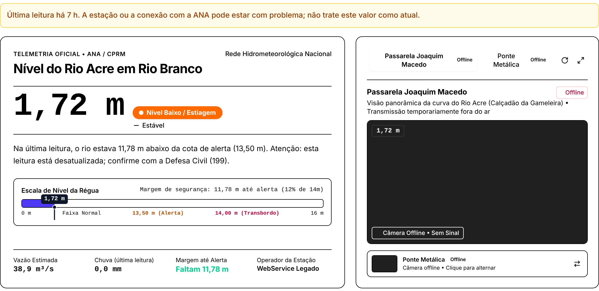
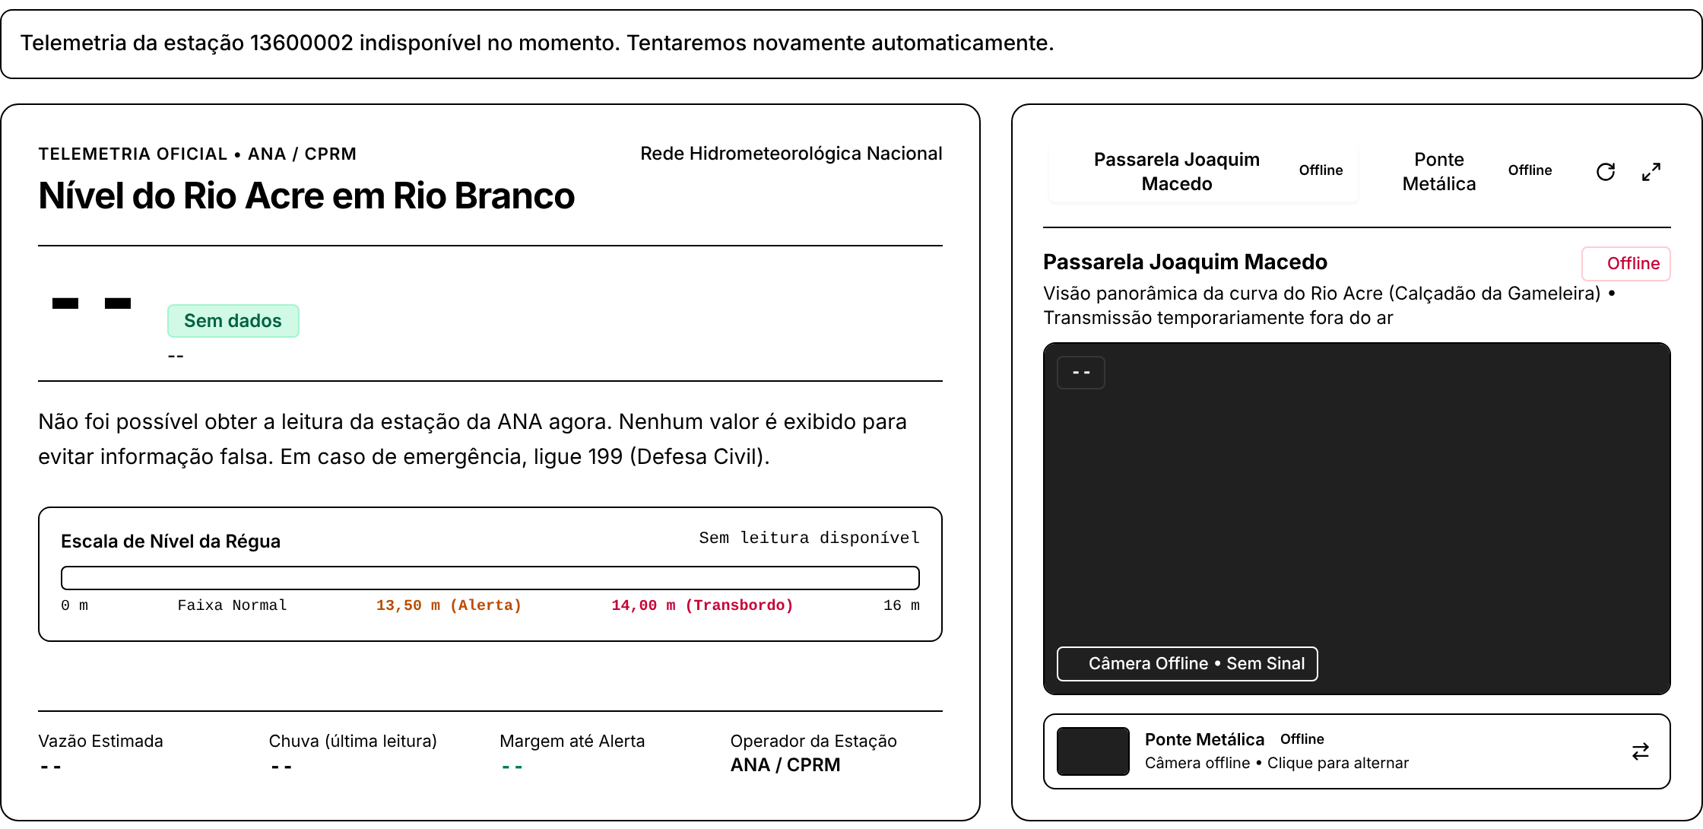
Quando algo dá errado
Leitura de 7 horas: o valor aparece com aviso
ANA fora do ar, sem cache: nenhum valor é exibido
Dados simulados; as câmeras aparecem offline porque o ambiente de captura não acessa a rede da prefeitura.

Slide 14
Cotas e valores de referência
Referência | Valor | Observação
Cota de atenção | 12,50 m | Primeiro nível de acompanhamento
Cota de alerta | 13,50 m | Segundo nível de acompanhamento
Cota de transbordamento | 14,00 m | O rio extravasa a calha
Maior cheia registrada | 18,40 m (04/03/2015) | Portal Amazônia
Menor nível registrado | 1,23 m (21/09/2024) | Não confirmado em fonte oficial
Notes:
O menor nível (1,23 m) não foi confirmado em fonte oficial; as médias mensais da página também precisam de fonte.

Slide 15

O que foi corrigido
Removidos os valores padrão inventados (1,76 m, 45,0 m³/s, 0,0 mm) que apareciam quando a ANA falhava
Cotas (14,00 m e 13,50 m) e recorde de cheia (18,40 m) corrigidos
“Previsão” virou “estimativa”, com o método explicado
Novos: aviso de dado desatualizado e estado “sem dados”
Página em Python (Flask) com 25 testes; servidor Node com 11 testes
Notes:
Resumo das mudanças feitas na página /rio e no servidor.

Slide 16
Limites e pontos a verificar
Modelos exatos dos sensores da estação 13600002 não confirmados; o esquema mostra a configuração típica
HidroWebService real (com credenciais) e XML legado não puderam ser testados; os testes usaram dados simulados
Menor nível (1,23 m) e médias mensais da página precisam de fonte oficial
Docker: reconstruir a imagem na sua máquina para incluir as alterações
Notes:
Pontos que dependem de confirmação do SGB/ANA ou de ação do usuário.

